Slide 1
Διεθνές Εξαγωγικό Μάρκετινγκ 01
ΔΔρ. Δαμιανός Σακάς

Slide 2
01 εισαγωγή

Slide 3
Εισαγωγή
Στο πρώτο μάθημα θα γίνει εισαγωγή στις νέες συνθήκες που επιβάλλει η παγκοσμιοποίηση στο διεθνές εμπόριο και τις εξαγωγές.
Οικονομικό
κοινωνικό
πολιτισμικό
νομικό και
πολιτικό

Slide 4
Εισαγωγή
Η διεθνοποίηση των εξαγωγών έχει ιδιαίτερη σημασία στις κρίσιμες συνθήκες της εποχής αναλύοντας γενικότερα την στρατηγική μάρκετινγκ στα
Προϊόντα
αγορές
τεχνολογία
επιχειρησιακή εικόνα και
ποιότητα στελεχών

Slide 5
Εισαγωγή
Οι σύγχρονες καταναλωτικές συνήθειες βασίζονται σε μεγάλο βαθμό στο εξωτερικό εμπόριο.
Ενέργεια
αυτοκίνητα
ηλεκτρικά είδη
ηλεκτρονικά είδη
βιομηχανικά προϊόντα
διεθνής υπηρεσίες

Slide 6
Δυνητικοί πελάτες
Χαρακτηριστικό της παγκοσμιοποιημένης αγοράς είναι η μεγάλη σημασία των εξαγωγών και πόσο αυτά συνδέονται με την ανάπτυξη τόσο της επιχείρησης όσο και του κράτους που έχει την έδρα της.

Slide 7
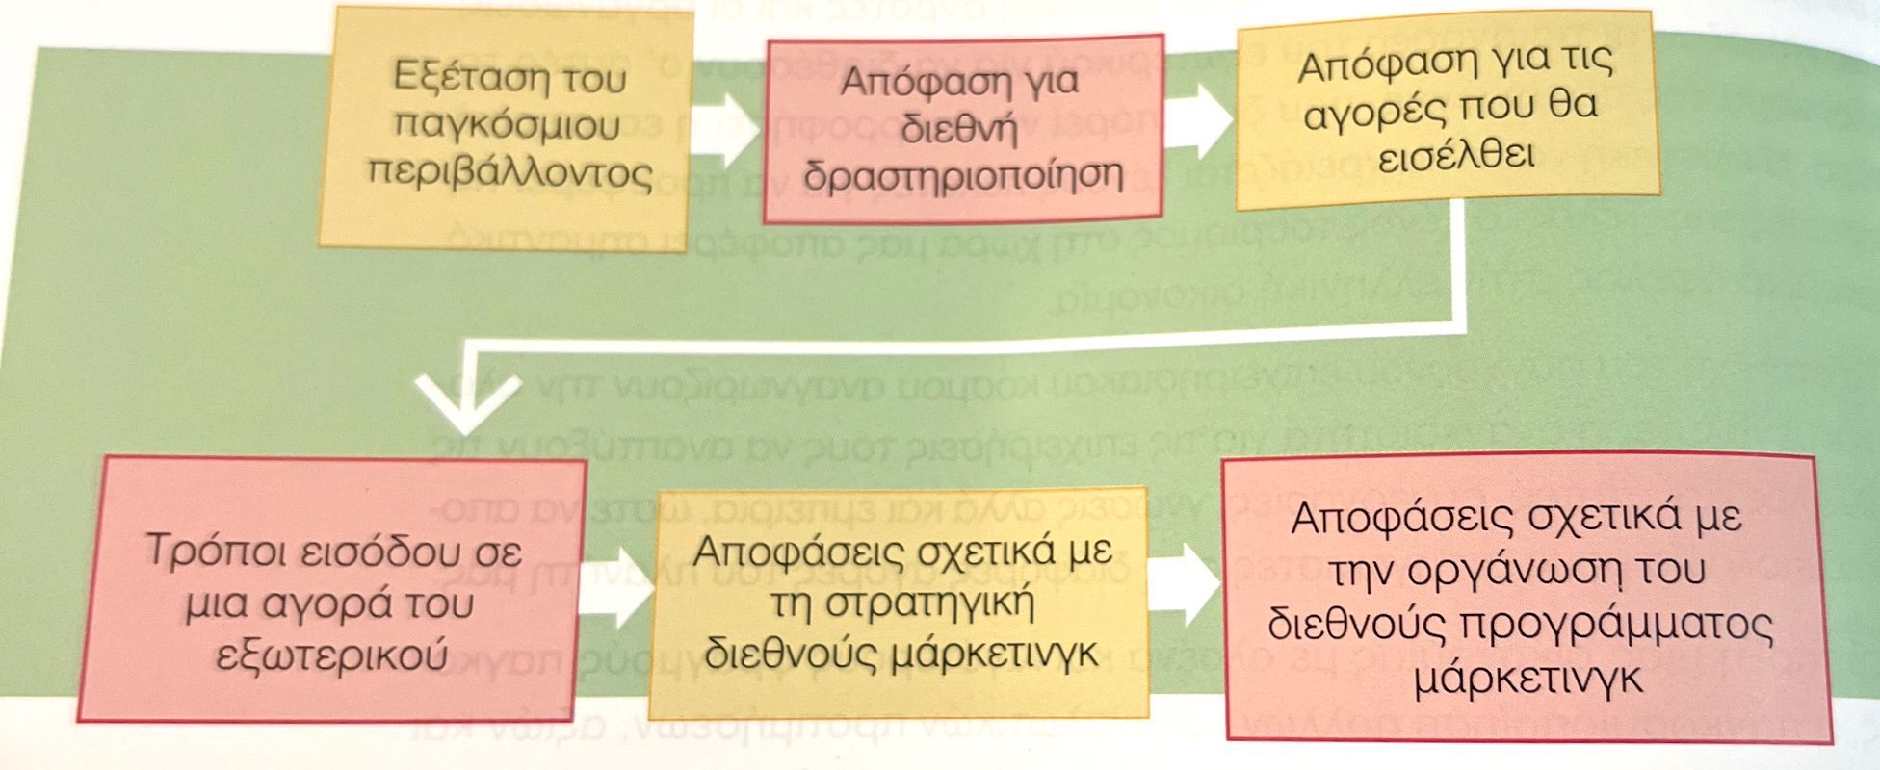
Διεθνή δραστηριοποίηση επιχείρησης
Η αναγνώριση της αναγκαιότητας για διεθνή δράση και συνοδεύεται από μία διαδικασία λήψης απόφασης για την διεθνοποίηση της επιχείρησης

Slide 8
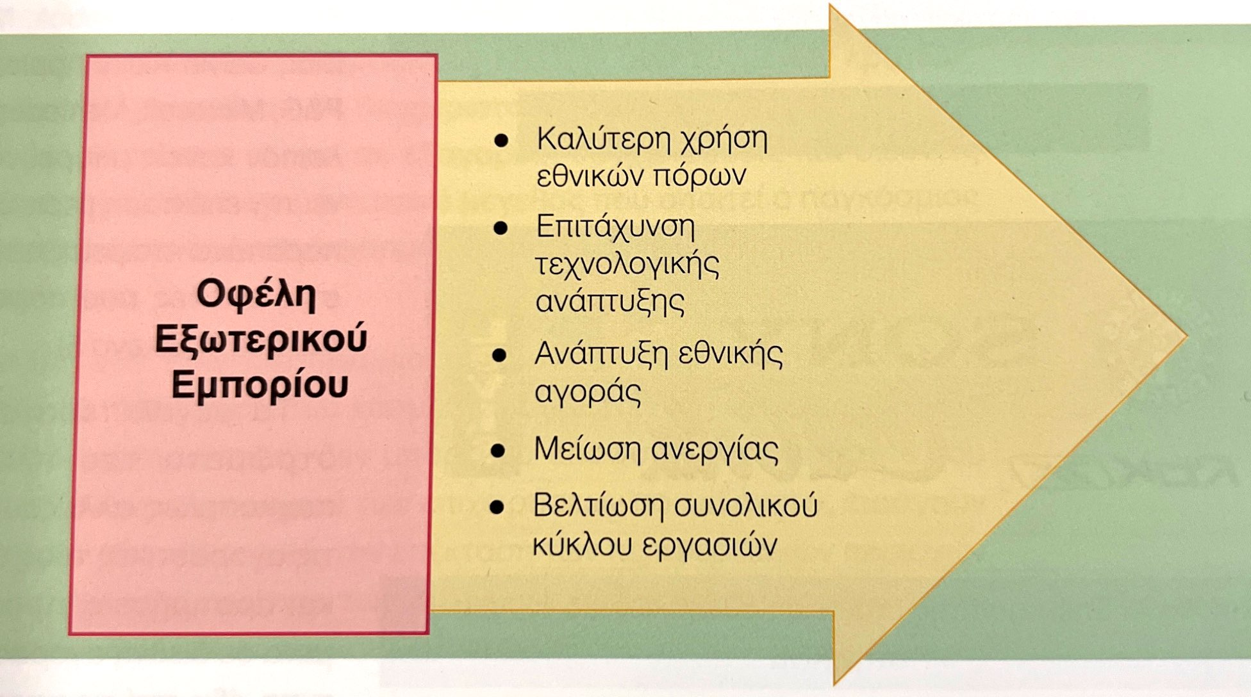
Διεθνή δραστηριοποίηση επιχείρησης
Το 2010 το διεθνές εμπόριο υπερέβη σε αξία τα 10,3 τρις δολάρια. Επίσης οι υπηρεσίες ανέρχονται σε 2 τρις δολάρια.
Με καταμέτρηση του 2021 οι άνθρωποι στη γη είναι 7,888 δις
Αύξηση του πλούτου παγκοσμίως οδηγεί σε ύπαρξη αγοραστικού κοινού όχι μόνο στις αναπτυγμένες χώρες αλλά και σε εκείνες που χαρακτηρίζονται ως υπό ανάπτυξη.

Slide 9
02 Η ανάγκη του διεθνούς εμπορίου

Slide 10
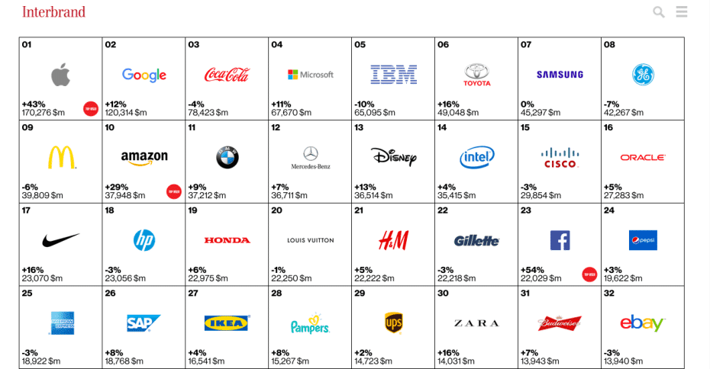
Κοινές αγοραστικές συνήθειες
Νέοι
Οι τεχνολογικές εξελίξεις διευκολύνουν την παγκόσμια ανταλλαγή πληροφοριών.
Δημιουργείται μία νέα γενιά που έχουν σχετικά κοινές αξίες και προτιμήσεις
Η νέα γενιά έχει συναφείς αγοραστικές συνήθειες και πρακτικές

Slide 11
Κοινές αγοραστικές συνήθειες
Μεγαλύτεροι
Αλλάζουν αγοραστικές συνήθειες και προτιμήσεις
Αλλάζουν κουλτούρα ιδιαίτερα οι κάτοικοι αστικών κέντρων
Προσαρμόζονται σε διεθνή αγοραστικά πρότυπα διότι :
Οδηγούν αυτοκίνητα διεθνών κατασκευαστών (Toyota, BMW etc)
παρακολουθούν διεθνή τηλεοπτικά προγράμματα (the friends etc)
χρησιμοποιούν διεθνή λογισμικά και σουίτες (Office, Netflix etc)

Slide 12
Γιατί να διεθνοποιήθουν οι επιχειρήσεις
Η διεθνοποίηση δρα εποικοδομητικά στην ανάπτυξη, στην αντιμετώπιση κρίσεων, στην μεγιστοποίηση πωλήσεων και κερδών, στην δημιουργία ανταγωνιστικού πλεονεκτήματος.

Slide 13
Γιατί να διεθνοποιήθουν οι επιχειρήσεις
Επίσης η ανάγκη για διεθνοποίηση επιχειρηματικά προκύπτει διότι όλοι οι παρακάτω κλάδοι λειτουργούν παγκόσμια
Τεχνολογία,
τεχνογνωσία,
έρευνα,
κεφάλαιο,
επενδύσεις,
διοικητικό προσωπικό,
παραγωγή,
marketing,
δίκτυο μεταφορών,
διανομή,
δίκτυο επικοινωνιών, αναζήτηση φυσικών πόρων

Slide 14
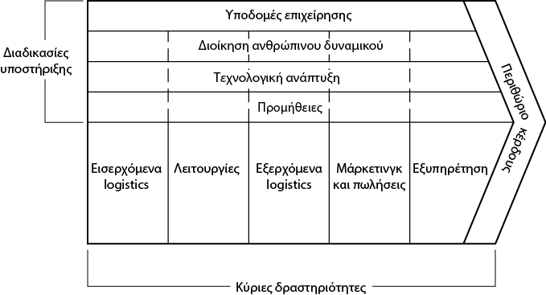
Το φαινόμενο της παγκοσμιοποίησης
Η παγκοσμιοποίηση αφορά την μεταφορά προϊόντων αλλά και την παραγωγή με πλήρη εκμετάλλευση της αλυσίδας αξίας

Slide 15
Το φαινόμενο της παγκοσμιοποίησης

Slide 16
Το φαινόμενο της παγκοσμιοποίησης
Η Κίνα σε 20 χρόνια έγινε μία από τις σημαντικότερες οικονομικές δυνάμεις περνώντας την θέση της Ιαπωνίας.
Το Ισραήλ διακρίνεται σε υψηλής τεχνολογίας ηλεκτρονικά
Η Κορέα ξεχωρίζει στις ναυπηγό κατασκευές
Η Ταϊβάν, η Μαλαισία σε ηλεκτρονικά προϊόντα μαζική ζήτησης
Η Ελλάδα στη ναυτιλία
Ινδία μεταβάλετε σε γραφείο υποστήριξης του πλανήτη.

Slide 17
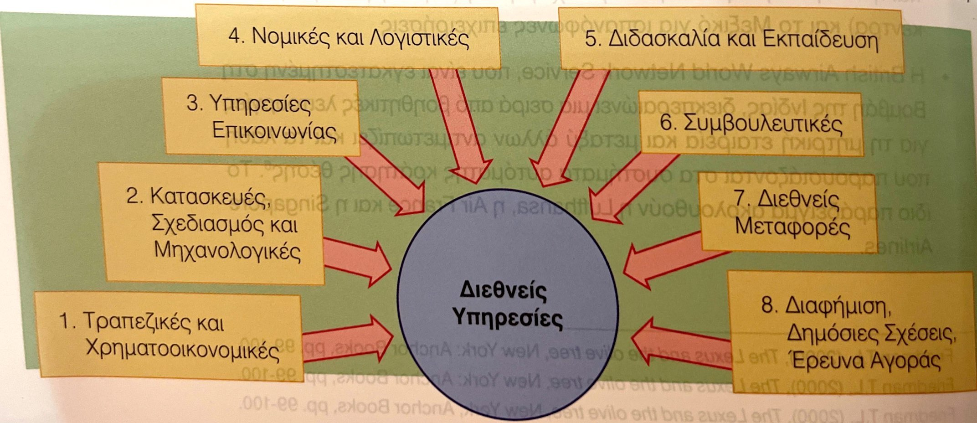
Το φαινόμενο της παγκοσμιοποίησης
Η παγκοσμιοποίηση δεν επηρεάζει μόνο τον κλάδο των βιομηχανικών και καταναλωτικών προϊόντων αλλά και αυτών των υπηρεσιών

Slide 18
Πλεονεκτήματα της παγκοσμιοποίησης
Οι αντίπαλοι της παγκοσμιοποίησης υποστηρίζουν ότι οι παγκοσμιοποιημένες διαδικασίες εξυπηρετούν τα συμφέροντα των επιχειρήσεων και δεν αντιμετωπίζουν τις επιθυμίες των εργατικών τάξεων στον κόσμο.

Slide 19
Μειονεκτήματα της παγκοσμιοποίησης
Οι υποστηρικτές της παγκοσμιοποίησης υποστηρίζουν ότι οι διεθνής στατιστικές δείχνουν άνοδο του παγκόσμιου πλούτου με τις διεθνείς συναλλαγές

Slide 20
Μάρκετινγκ και διεθνές μάρκετινγκ

Slide 21
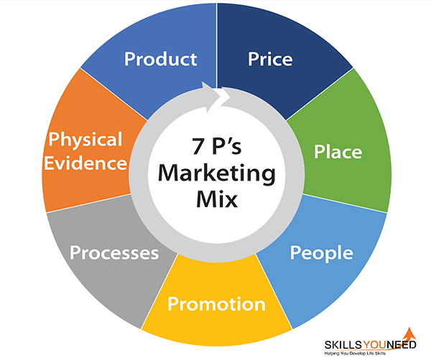
Τι περιλαμβάνει το marketing
Η ευρεία έννοια του marketing ορίζεται ως η διοικητική συστηματική δραστηριότητα που αποβλέπει στην αναγνώριση, πρόβλεψη και ικανοποίηση των αναγκών, επιθυμιών, απαιτήσεων των πελατών με στόχο το κέρδος σε μία συγκεκριμένη αγορά που συνολικά ταυτίζεται με την ύπαρξη και αποστολή της επιχείρησης

Slide 22
το προϊόν στο marketing
Χαρακτηριστικά,
υπηρεσία,
Εγγυήσεις,
συσκευασία,
επιλογές,
μέγεθος

Slide 23
Η τιμή στο marketing
Πιθανή ένδειξη ποιότητας,
εκπτώσεις,
σε σχέση με τον όγκο πώλησης,
λιανική,
χονδρική

Slide 24
Η διανομή στο marketing
Χονδρεμπόριο,
εφοδιαστική αλυσίδα,
άμεσο μάρκετινγκ,
λιανική

Slide 25
Η προώθηση στο marketing
Διαφήμιση,
δημόσιες σχέσεις,
προσωπικές πωλήσεις,
B2B και Β2C
Χορηγίες,
λόμπι,
δημοσιότητα,
διοίκηση γεγονότων,
αντιμετώπιση κρίσεων,
διαγωνισμοί,
εκδηλώσεις,
αγοραστική ατμόσφαιρα,
κουπόνια,
προωθητικές ενέργειες

